Slide 1
DZIAŁALNOŚĆ GMINNEJ BIBLIOTEKI PUBLICZNEJ W ROGOWIE, FILII W SOSNOWIE, PRĘCZKACH I STARYM KOBRZYŃCU w roku 2012.

Slide 2
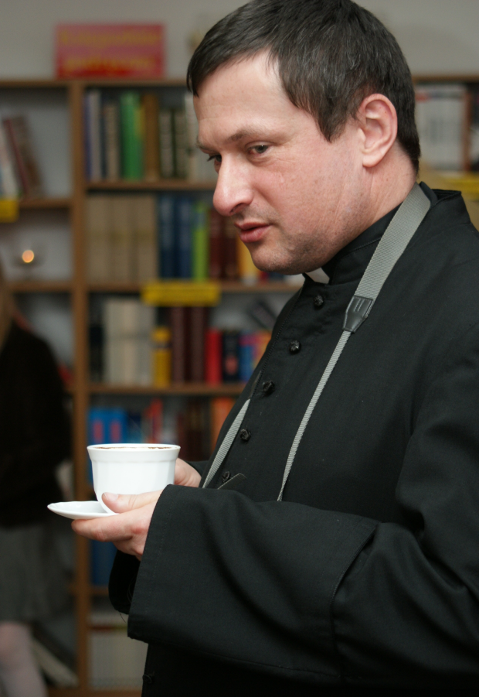
29 stycznia 2012roku w Bibliotece odbył się wieczór poetycki poświęcony twórczości ks. Jarosława Bukowskiego.

Slide 3
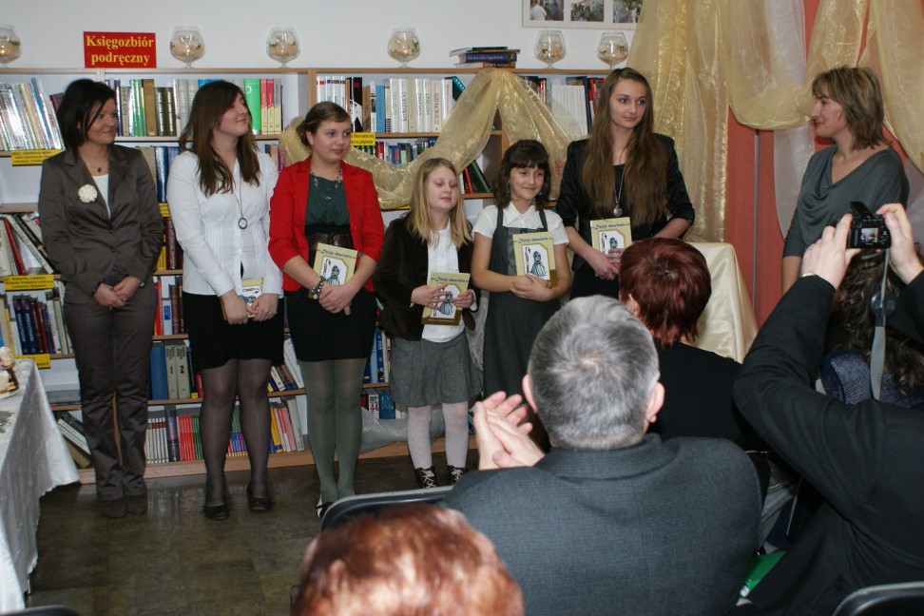
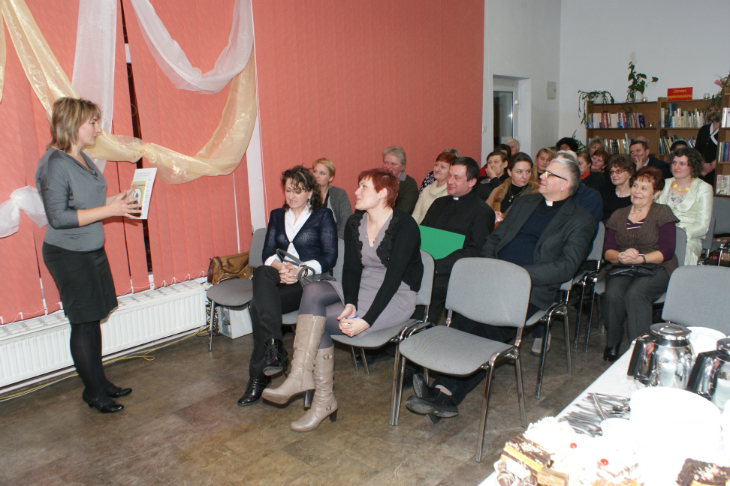
Niewielki fragment twórczości ks. Jarosława zaprezentowały uczennice szkół podstawowych z Kobrzyńca i Sosnowa oraz absolwentki szkoły z Rogowa.

Slide 4
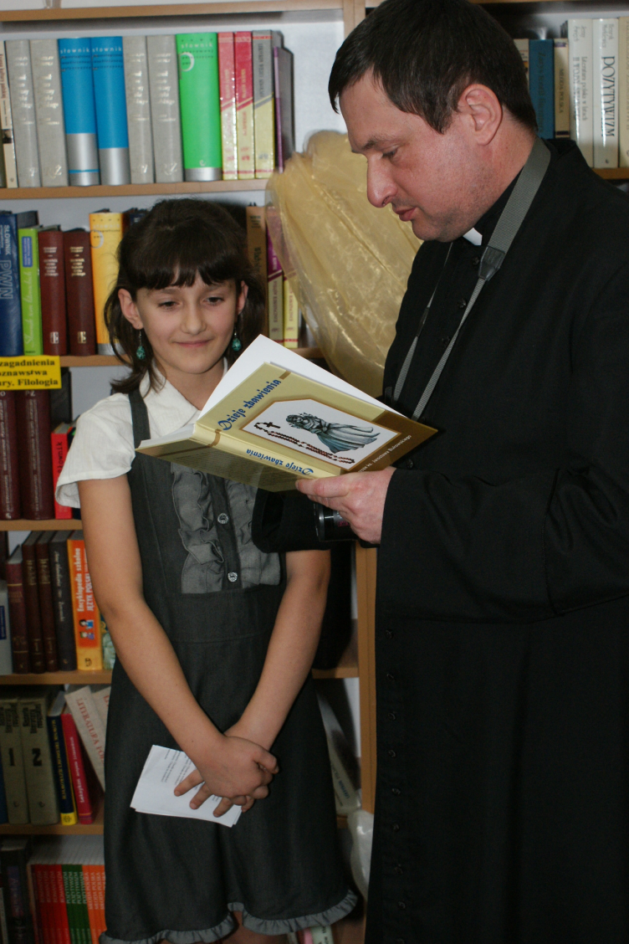
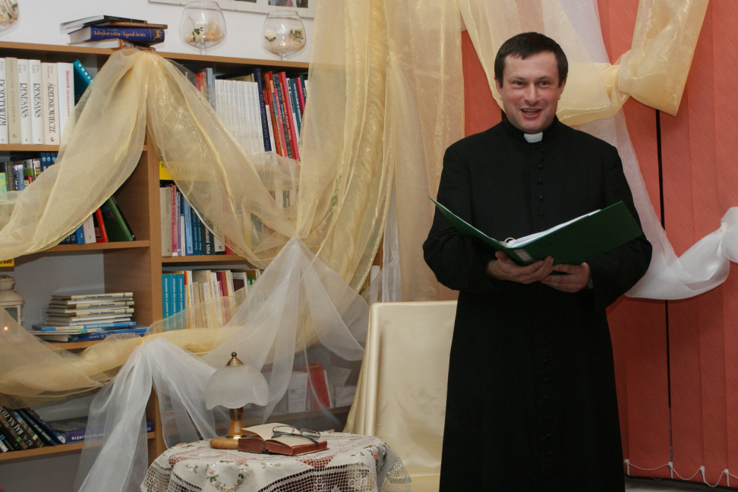
Poezja pochodziła z tomiku pt. „Dzieje zbawienia” wydanego w 2010roku, zilustrowanego przez dzieci parafii Rogowo.

Slide 5
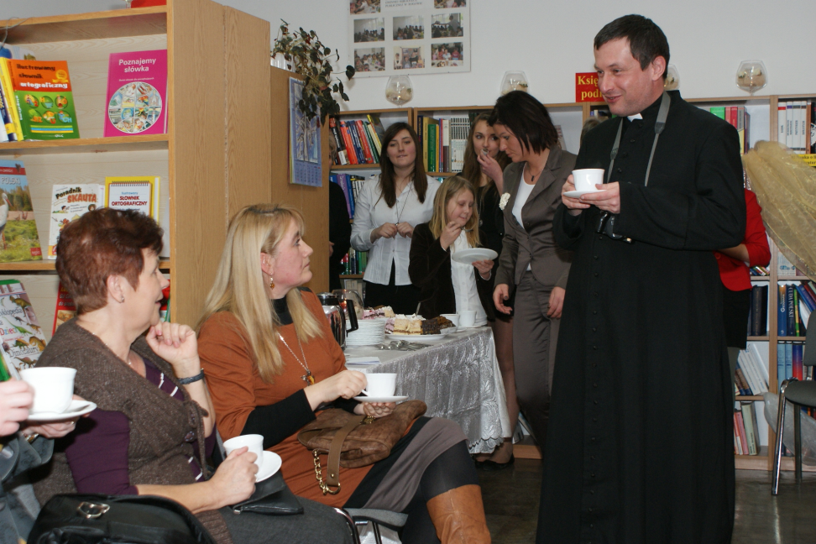
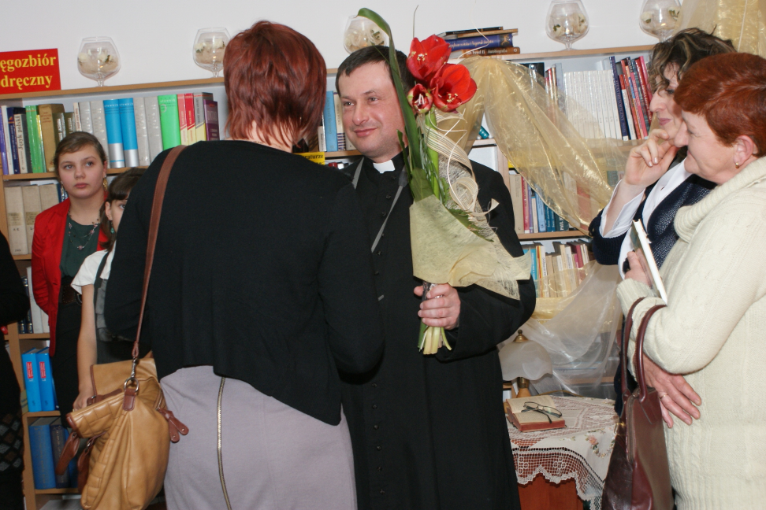
Na niedzielne spotkanie oprócz władz samorządowych, ks. proboszcza, prefekta, gości ks. Jarosława przybyli stali czytelnicy bibliotek z terenu gminy Rogowo.

Slide 6
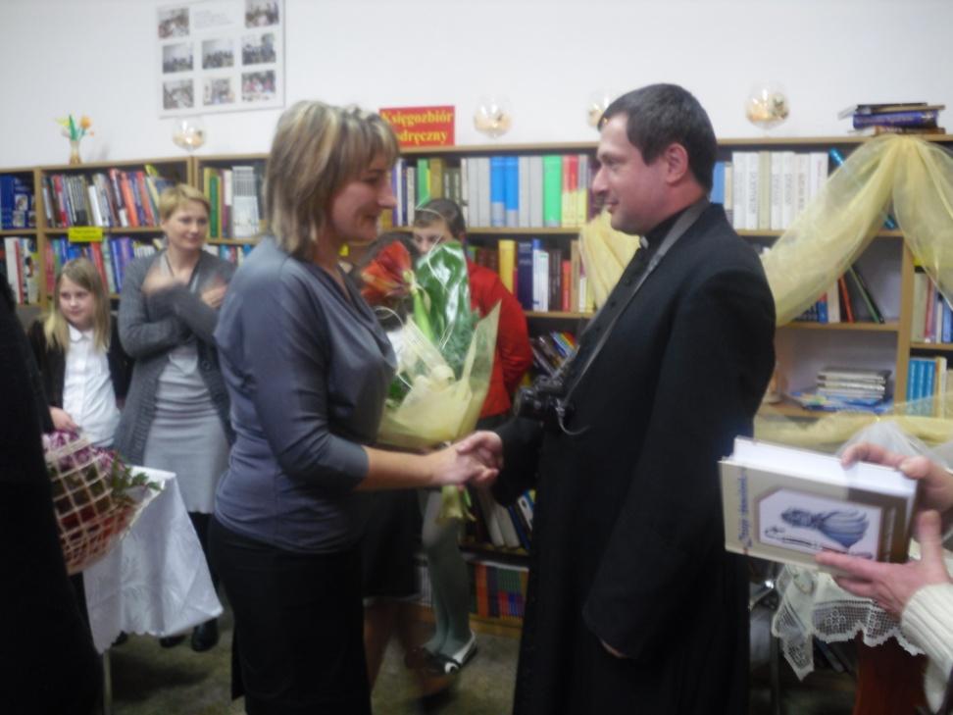
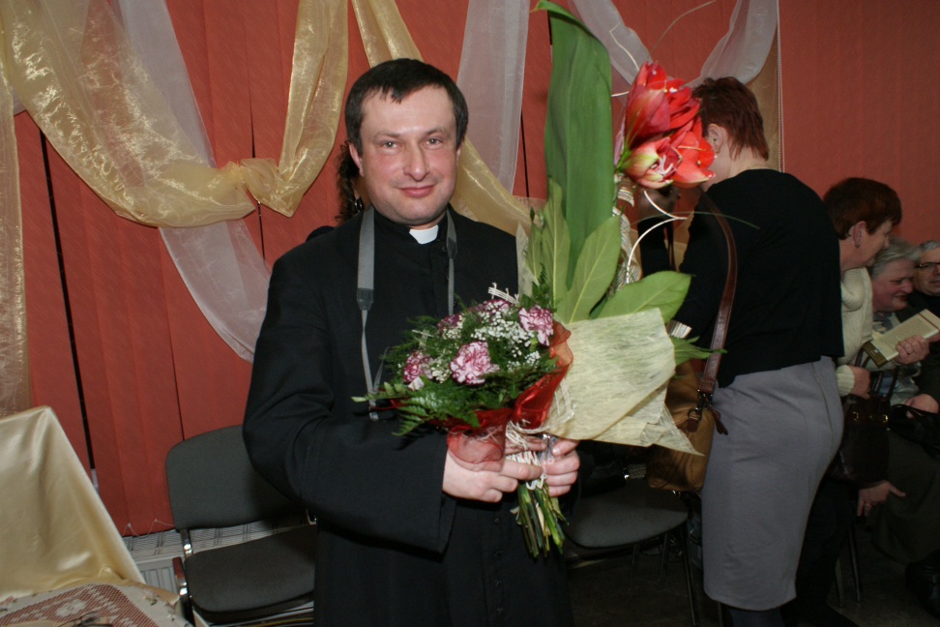
Mamy nadzieję, że wieczory poetyckie staną się tradycją w naszej bibliotece .

Slide 7
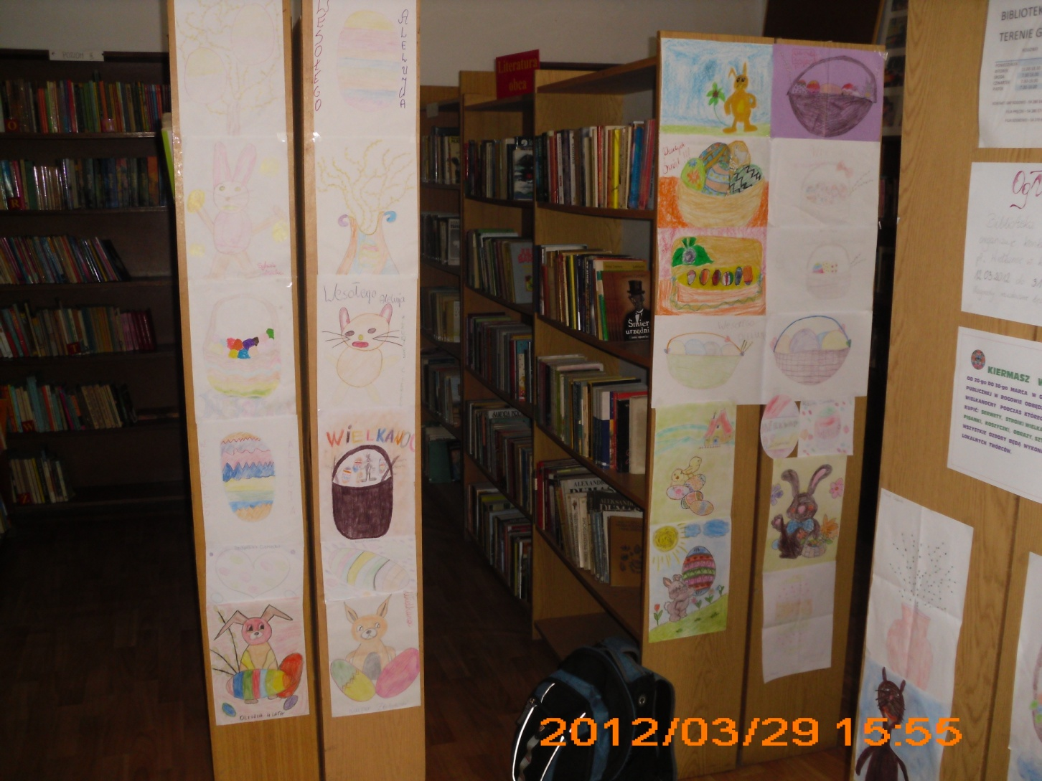
Jak co roku w Filii w Pręczkach zorganizowany został konkurs pt. „ Wielkanoc w kolorach”, w konkursie brało udział 43 dzieci.

Slide 8
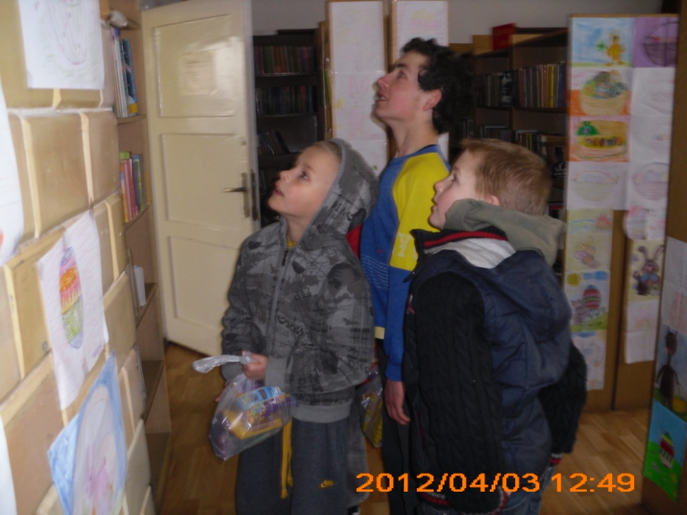
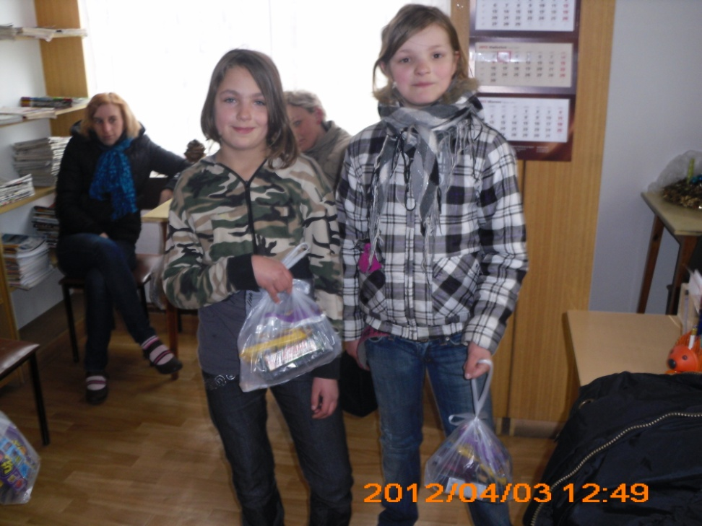
Wszyscy uczestnicy otrzymali upominki.

Slide 9
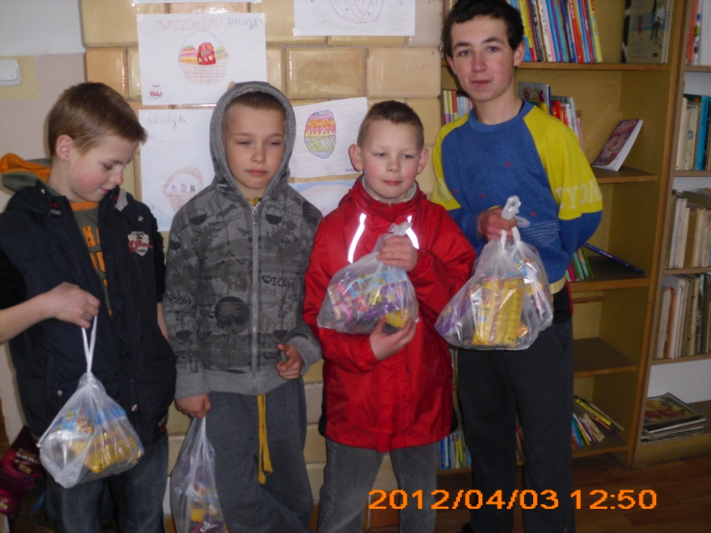
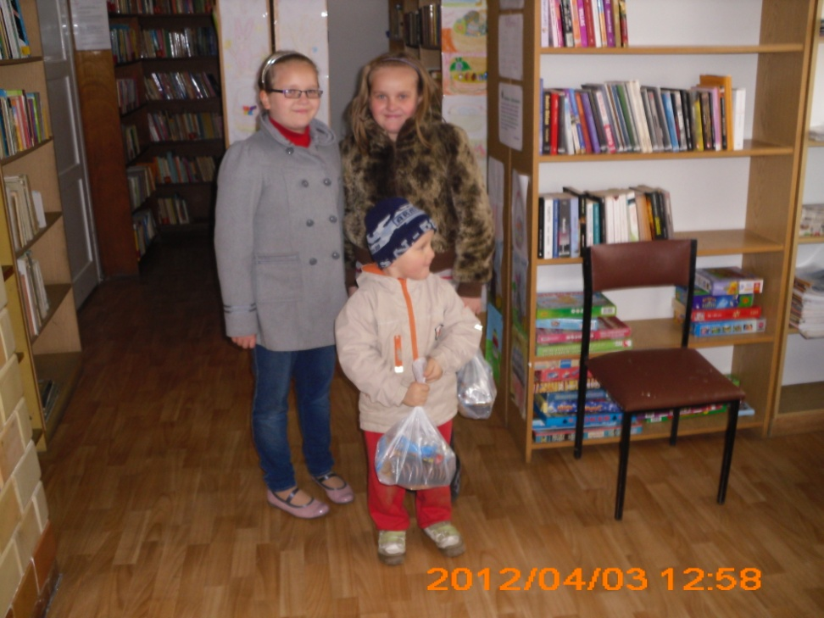

Slide 10
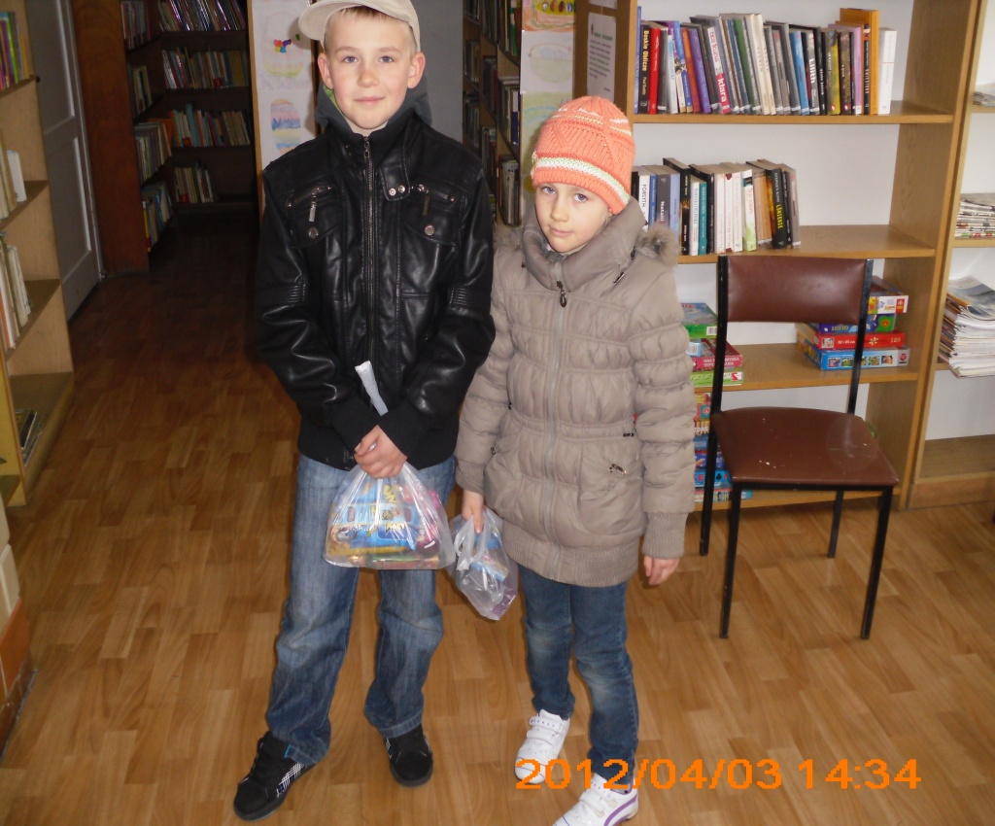
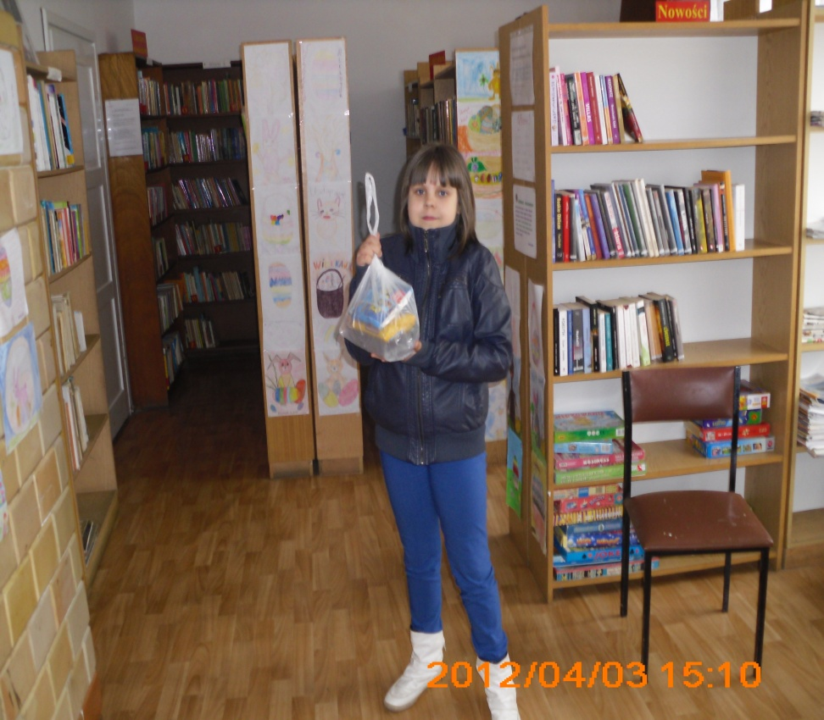

Slide 11
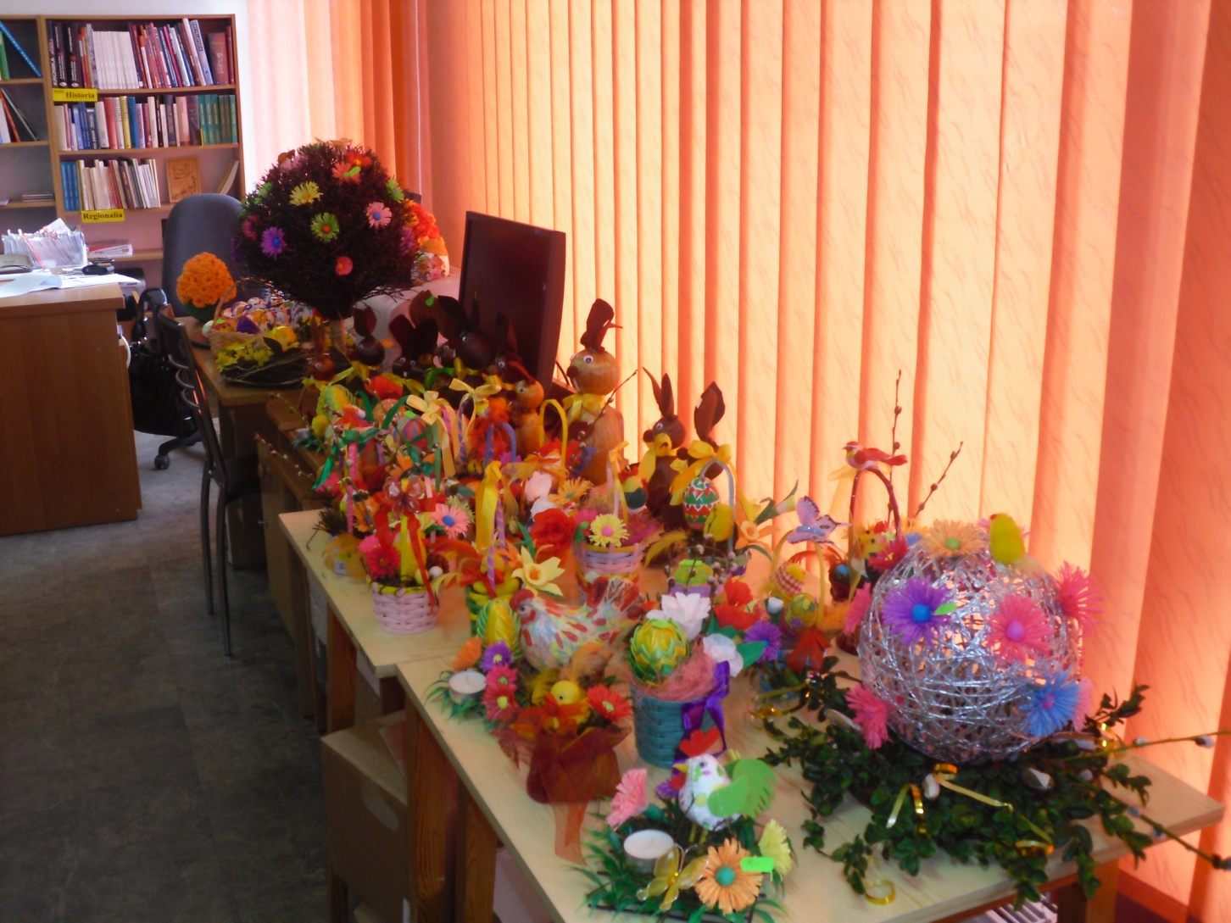
Kiermasz wielkanocny. Mieszkańcy gminy przyzwyczaili się już do tego, że przed Wielkanocą czy Bożym Narodzeniem w Bibliotece można kupić przepiękne dekoracje wykonane przez naszych mieszkańców.

Slide 12
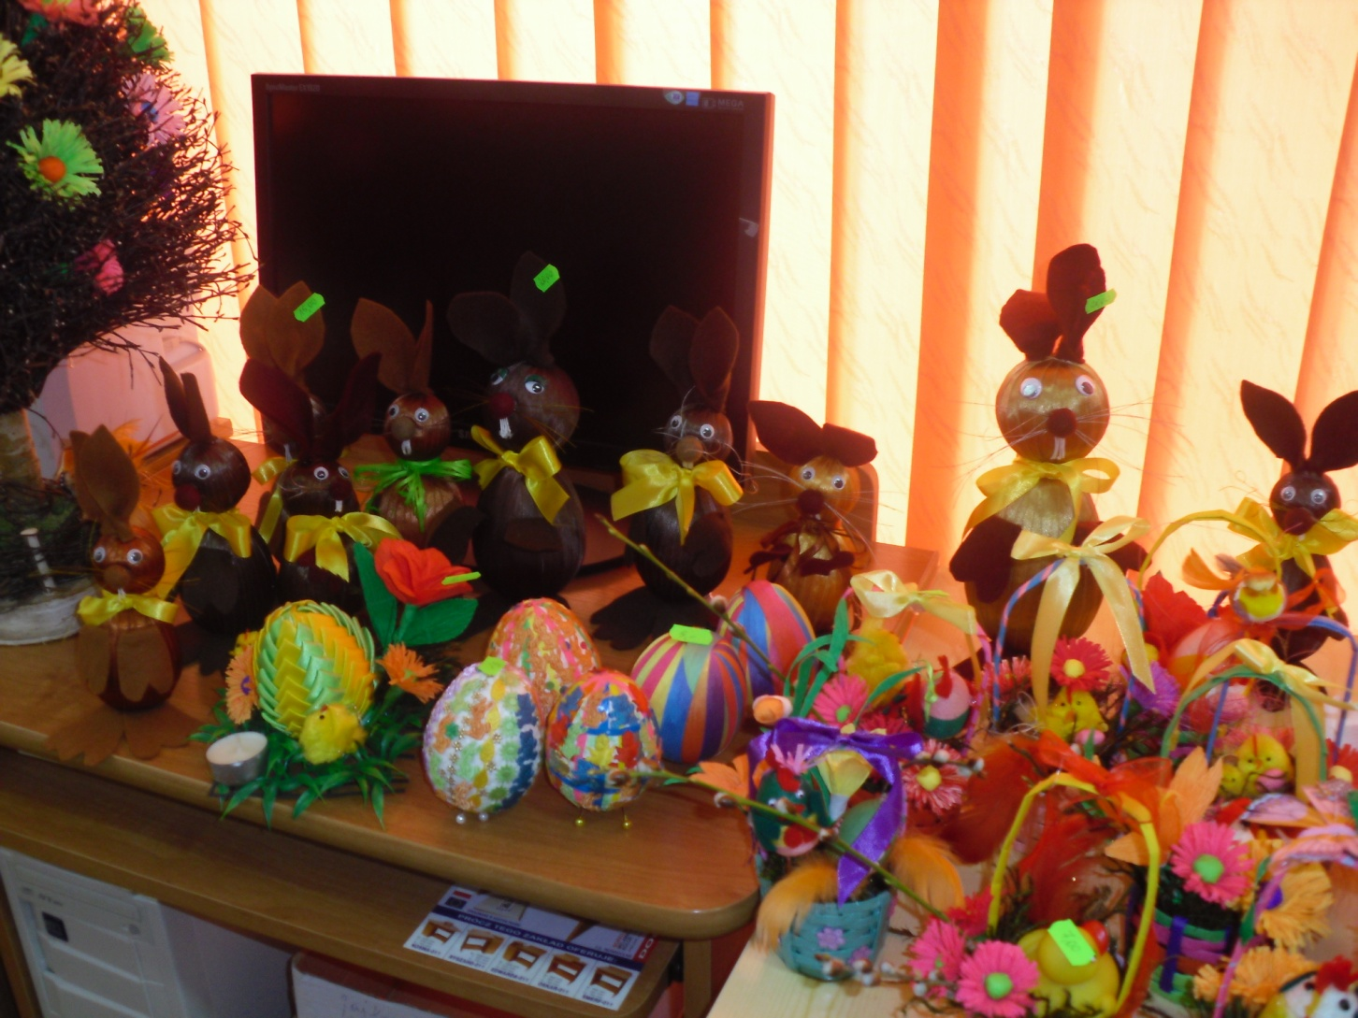

Slide 13
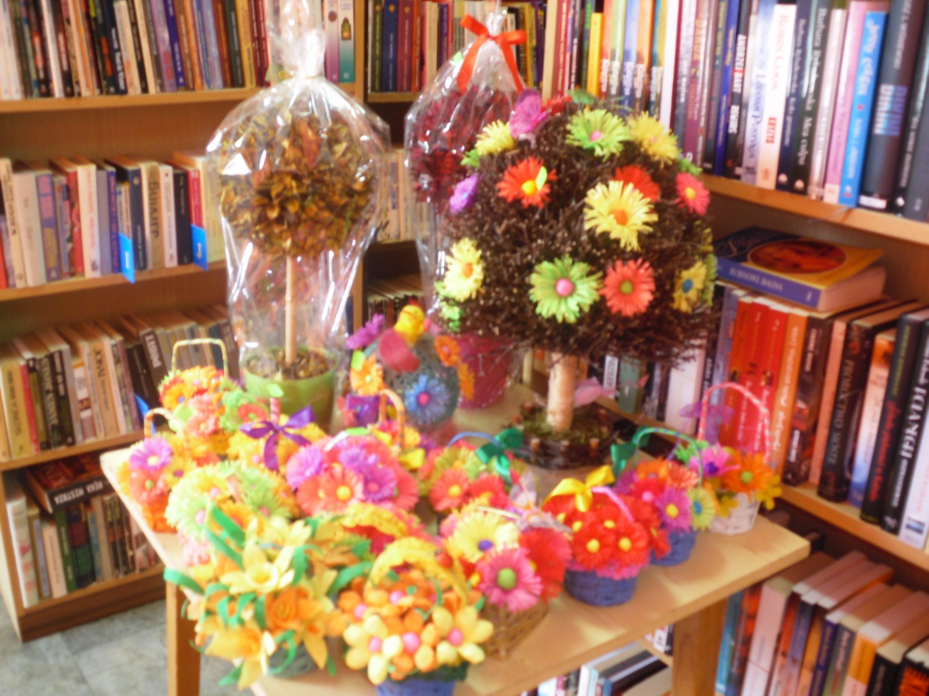

Slide 14
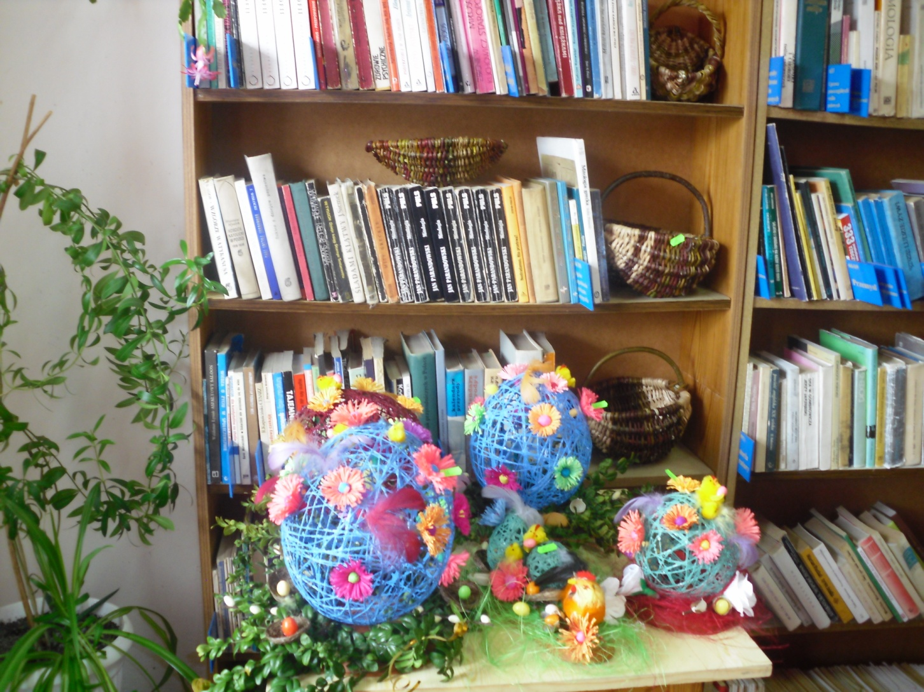

Slide 15
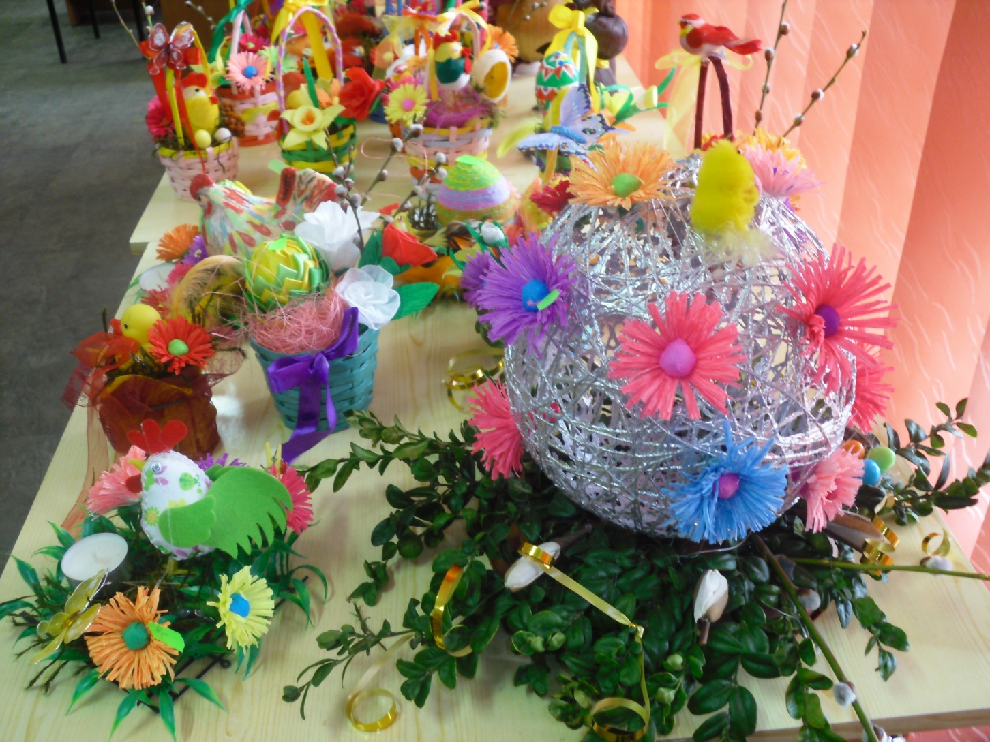

Slide 16
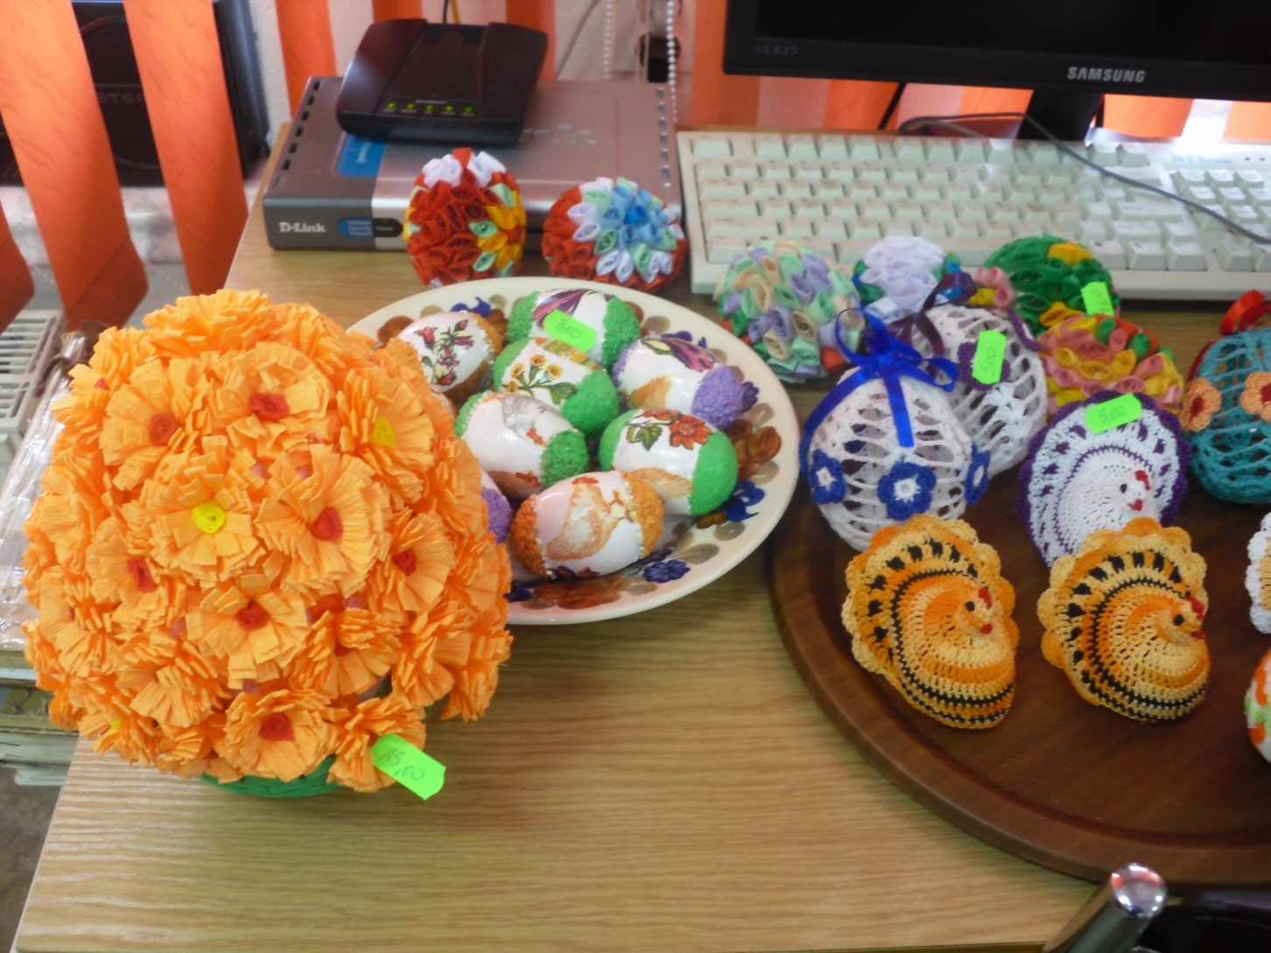

Slide 17
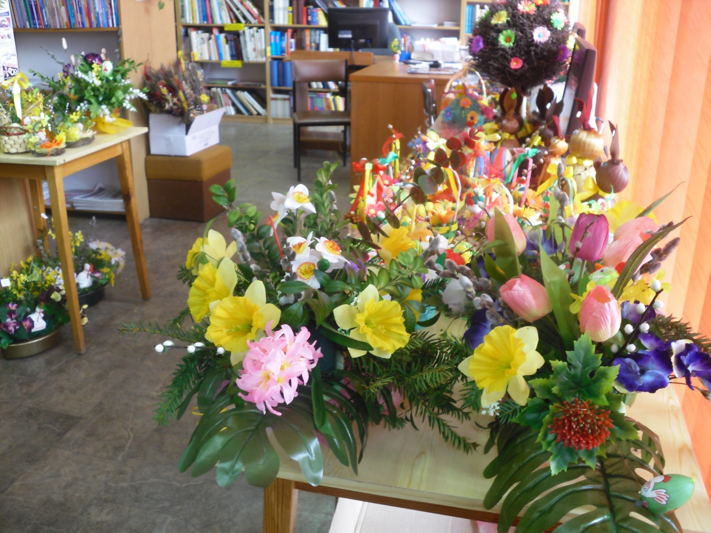

Slide 18
Przy Bibliotece powstała Pracownia Orange.
W całym województwie powstały zaledwie cztery takie pracownie. Do konkursu wpłynęło ponad 700 wniosków, wybrano 50 najlepszych. Jedna z takich pracowni trafiła do Rogowa.
Aby tak się stało musiała powstać grupa osób tzw. inicjatorów do których należą min. pracownicy biblioteki.
Pracownia wyposażona jest w 3 komputery stacjonarne typu all in one wyposażone w system operacyjny Windows 7 wraz z niezbędnymi licencjami, LCD telewizor marki SAMSUNG, konsola PLAY STATION 3 z dwoma sterownikami i trzema grami, 3 biurka, 6 krzeseł, 2 kanapy i stolik.

Slide 19
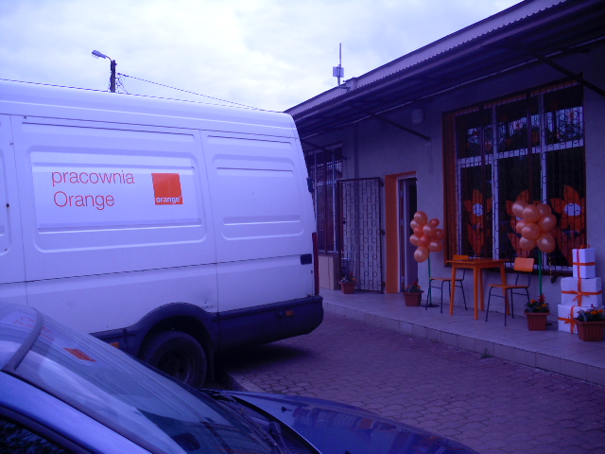
W maju dostarczono sprzęt i wyposażenie Pracowni.

Slide 20
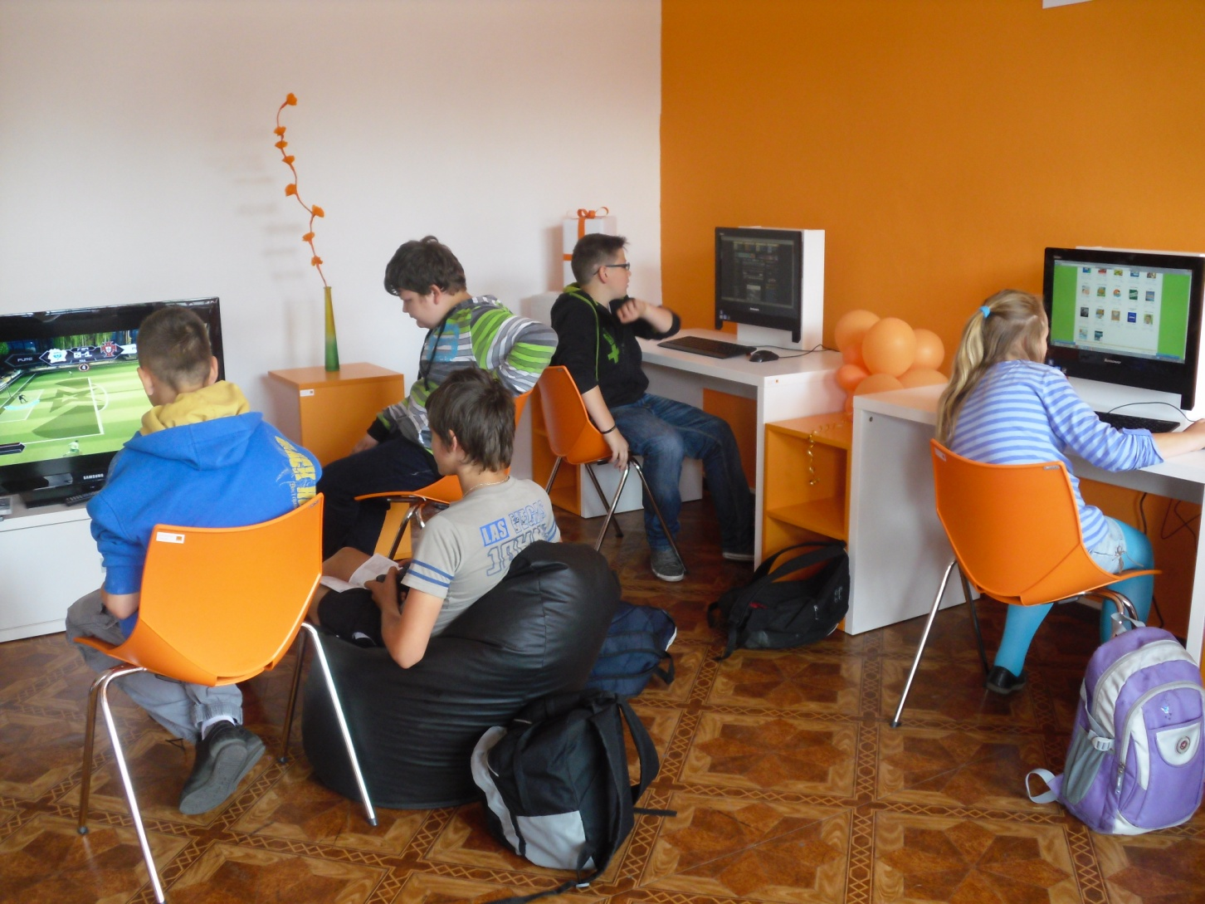
Od pierwszego dnia Pracownia cieszy się ogromnym zainteresowaniem.

Slide 21
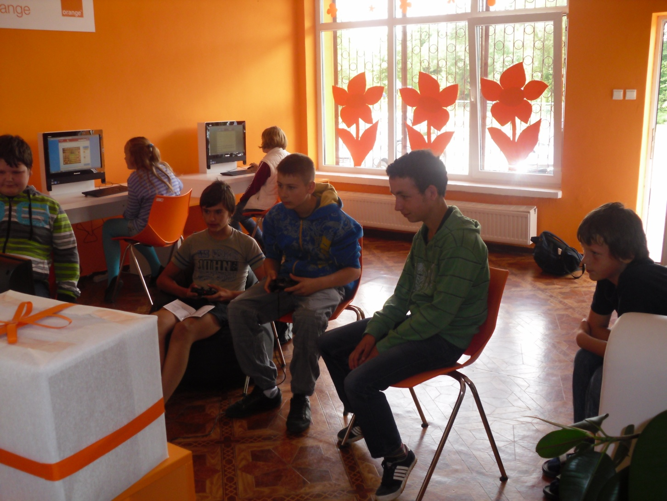

Slide 22
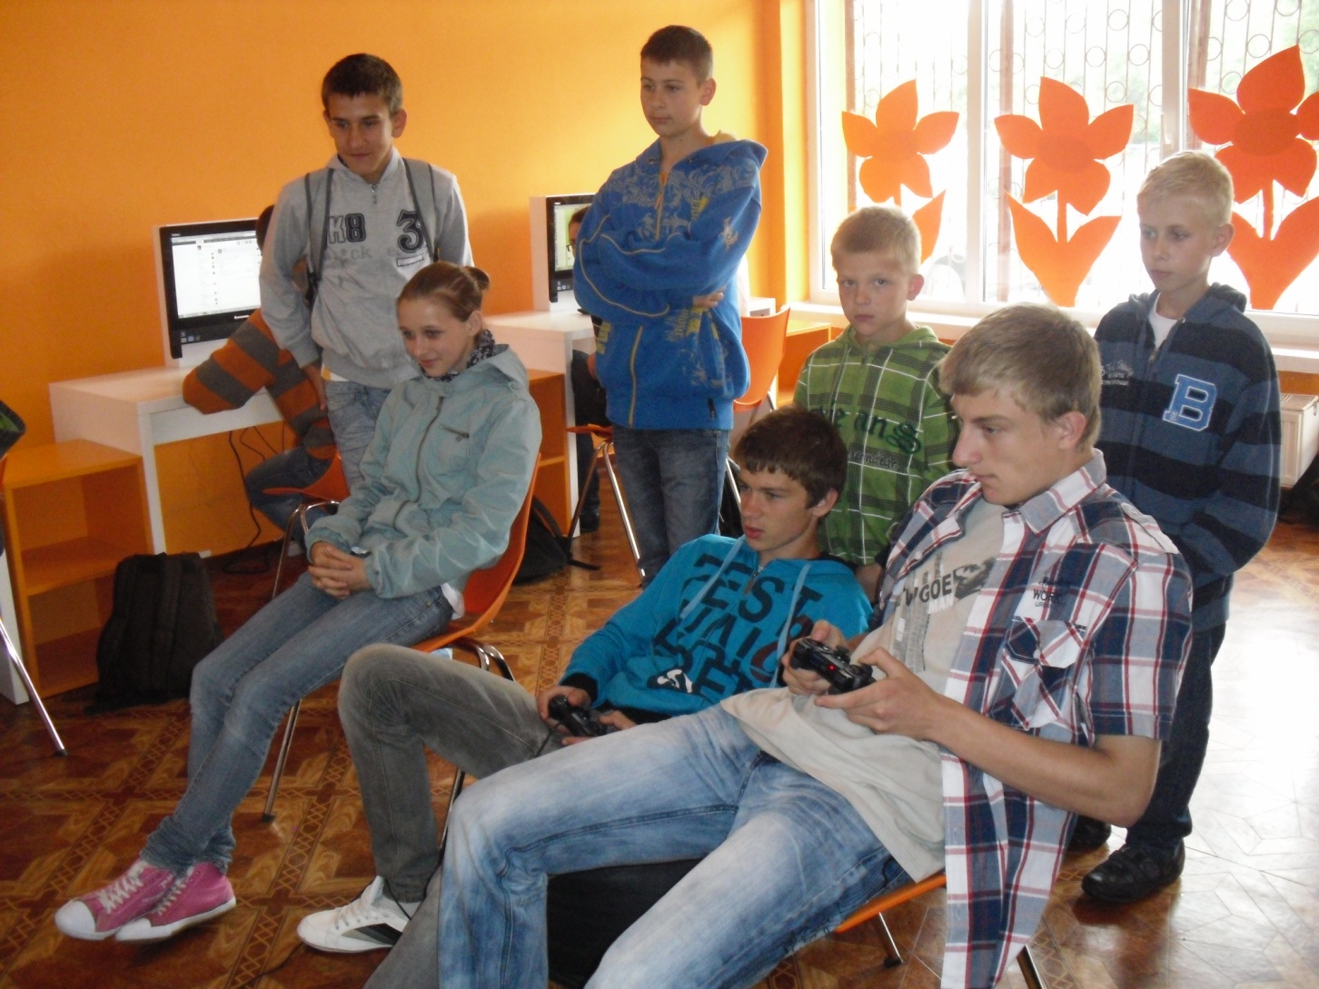

Slide 23
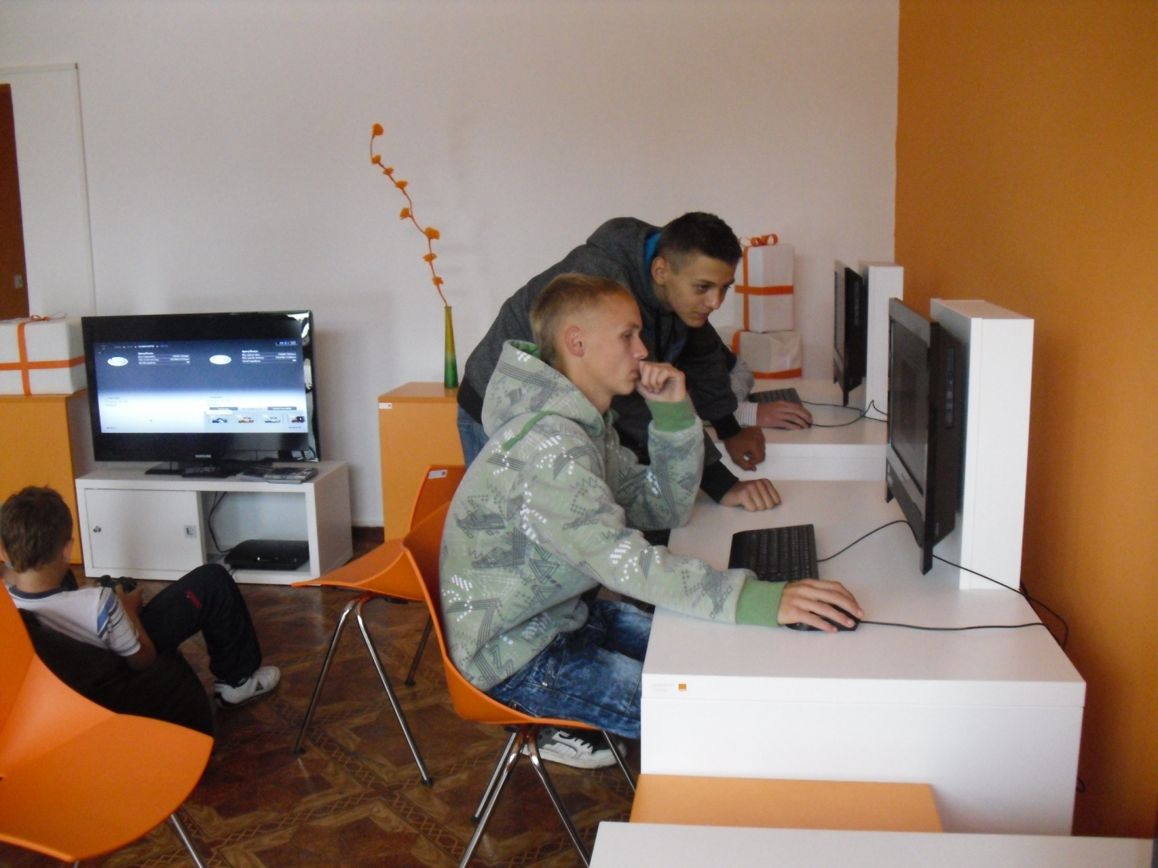

Slide 24
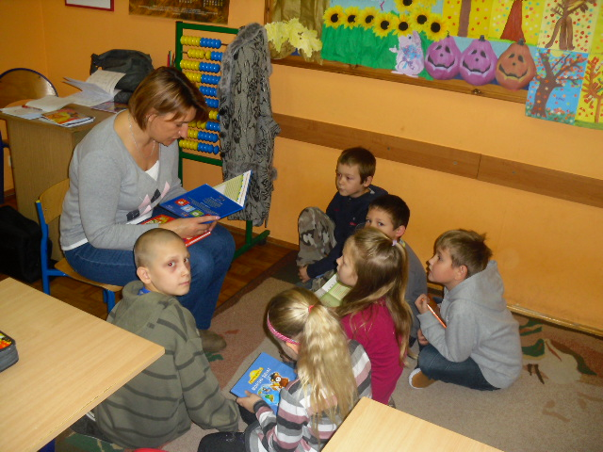
Cala Polska Czyta Dzieciom.
Co tygodniowe spotkania z książką. Grupa dzieci ze Szkoły Podstawowej w Rogowie.

Slide 25
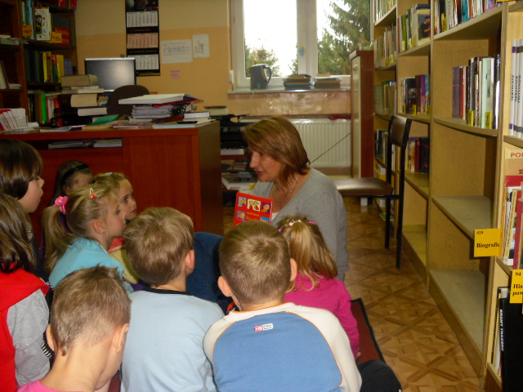
Uczniowie ze Szkoły Podstawowej w Sosnowie.

Slide 26
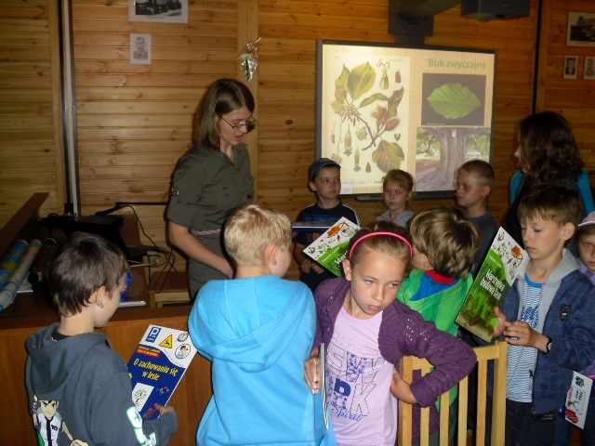
Jak co roku uczniowie Szkoły Podstawowej w Rogowie i Sosnowie na zakończenie akcji Cala Polska Czyta Dzieciom wyjeżdżają na wycieczkę. W tym roku do Nadleśnictwa w Skrwilnie, Biblioteki Dziecięcej w Płocku „ Chotomek” i do ZOO.

Slide 27
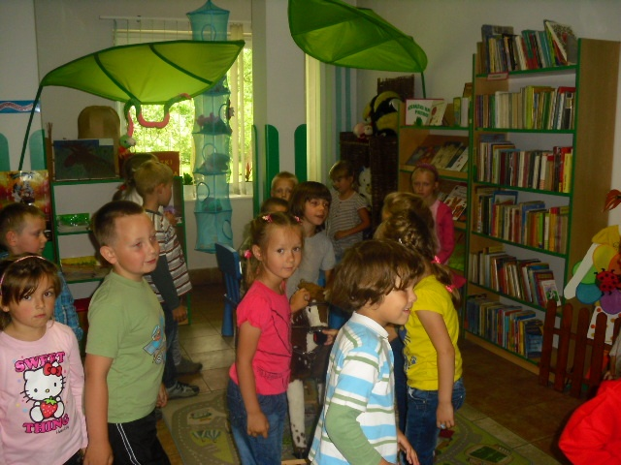

Slide 28
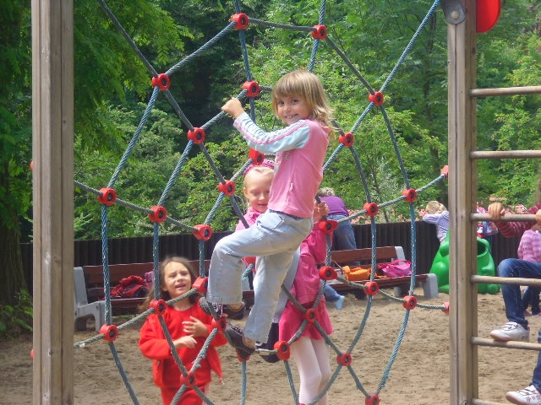

Slide 29
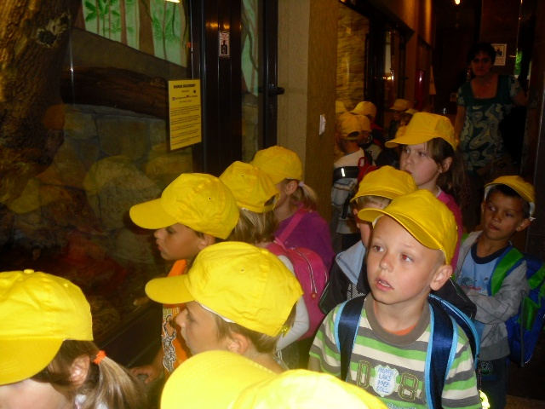

Slide 30
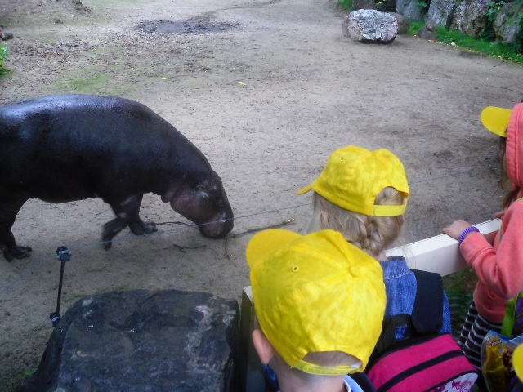

Slide 31
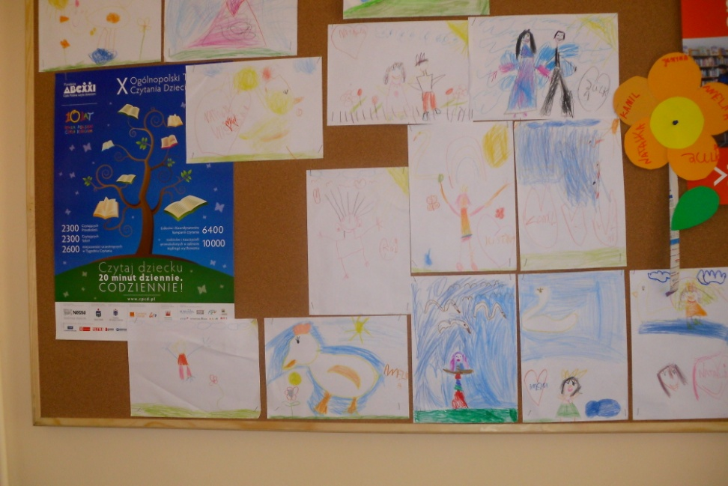
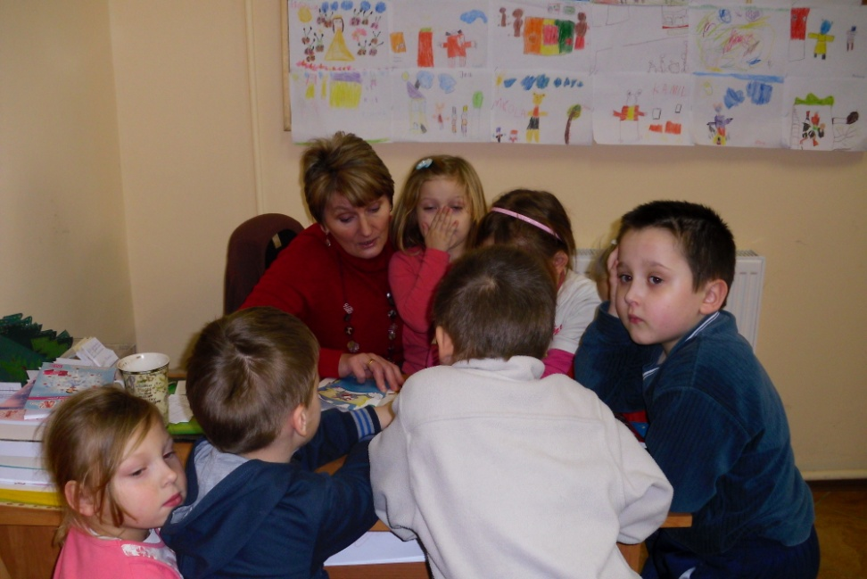
Cala Polska Czyta Dzieciom – czytamy i w Starym Kobrzyńcu! Gdy książeczka jest już przeczytana dzieci wykonują przepiękne rysunki.

Slide 32
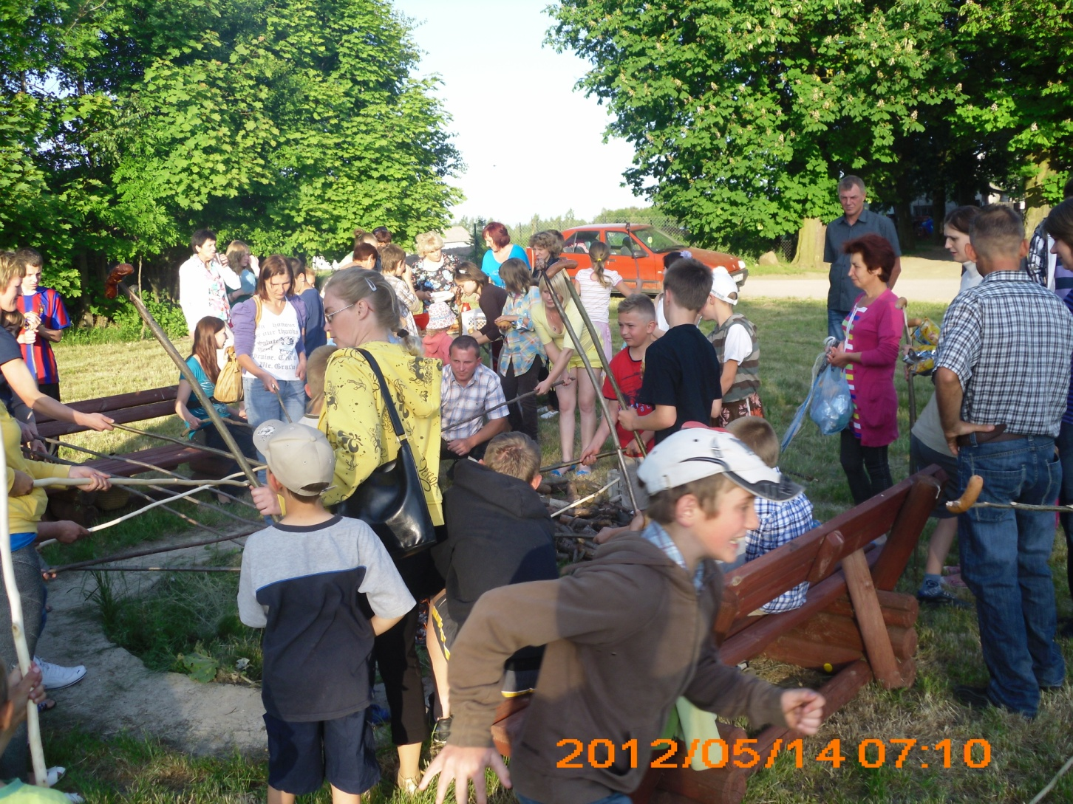
We współpracy z KGW, Filia w Pręczkach zorganizowała Dzień Matki i Dzień Dziecka.

Slide 33
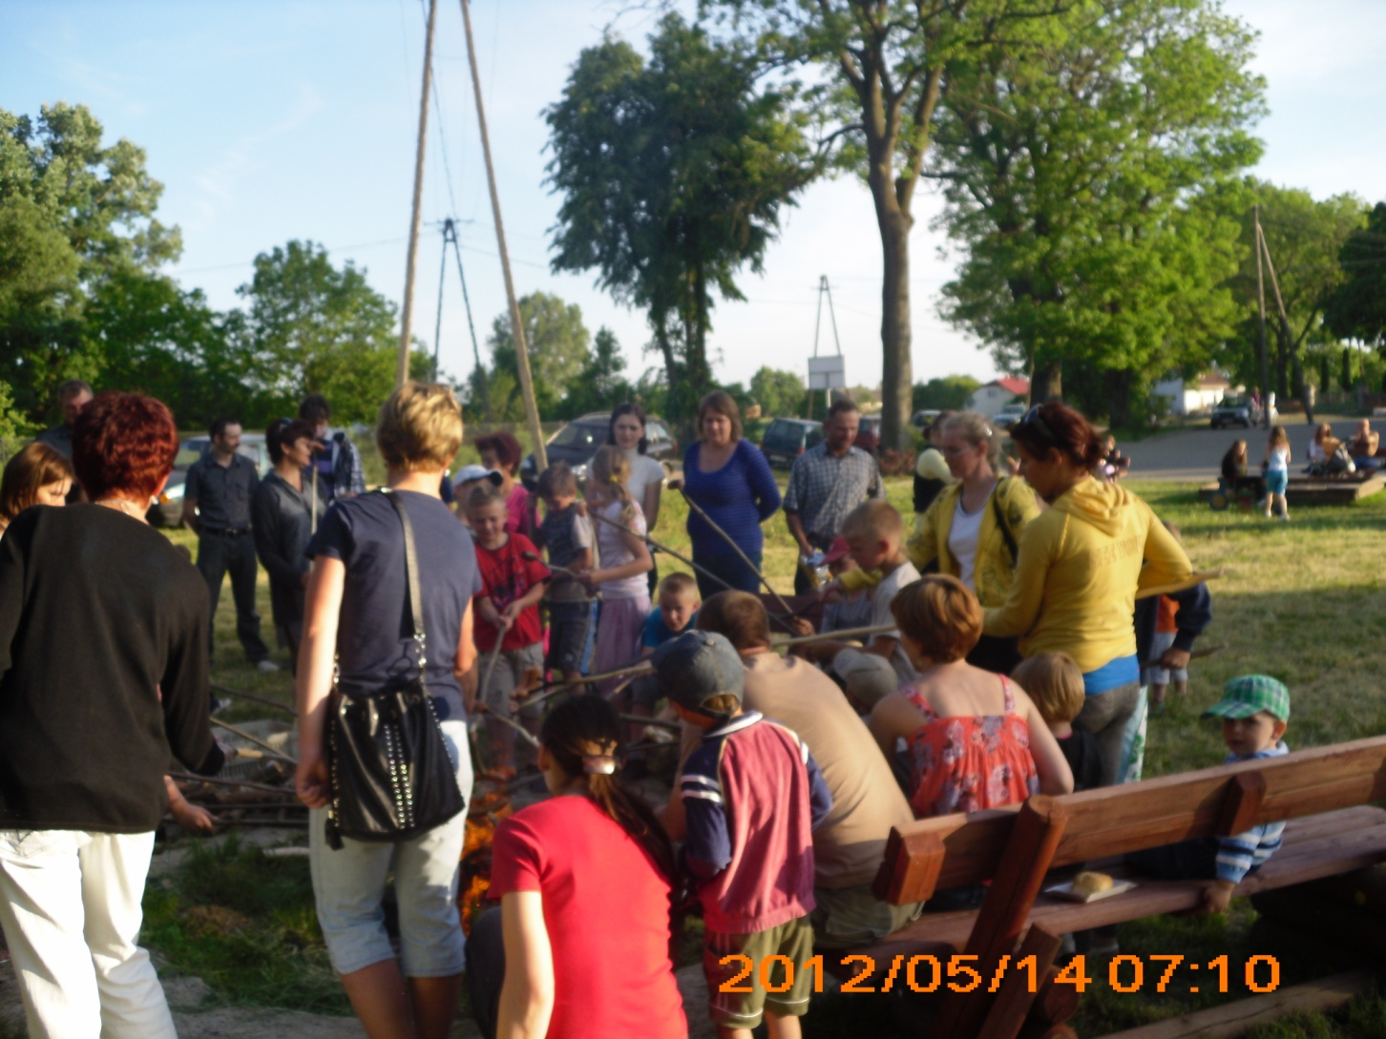

Slide 34
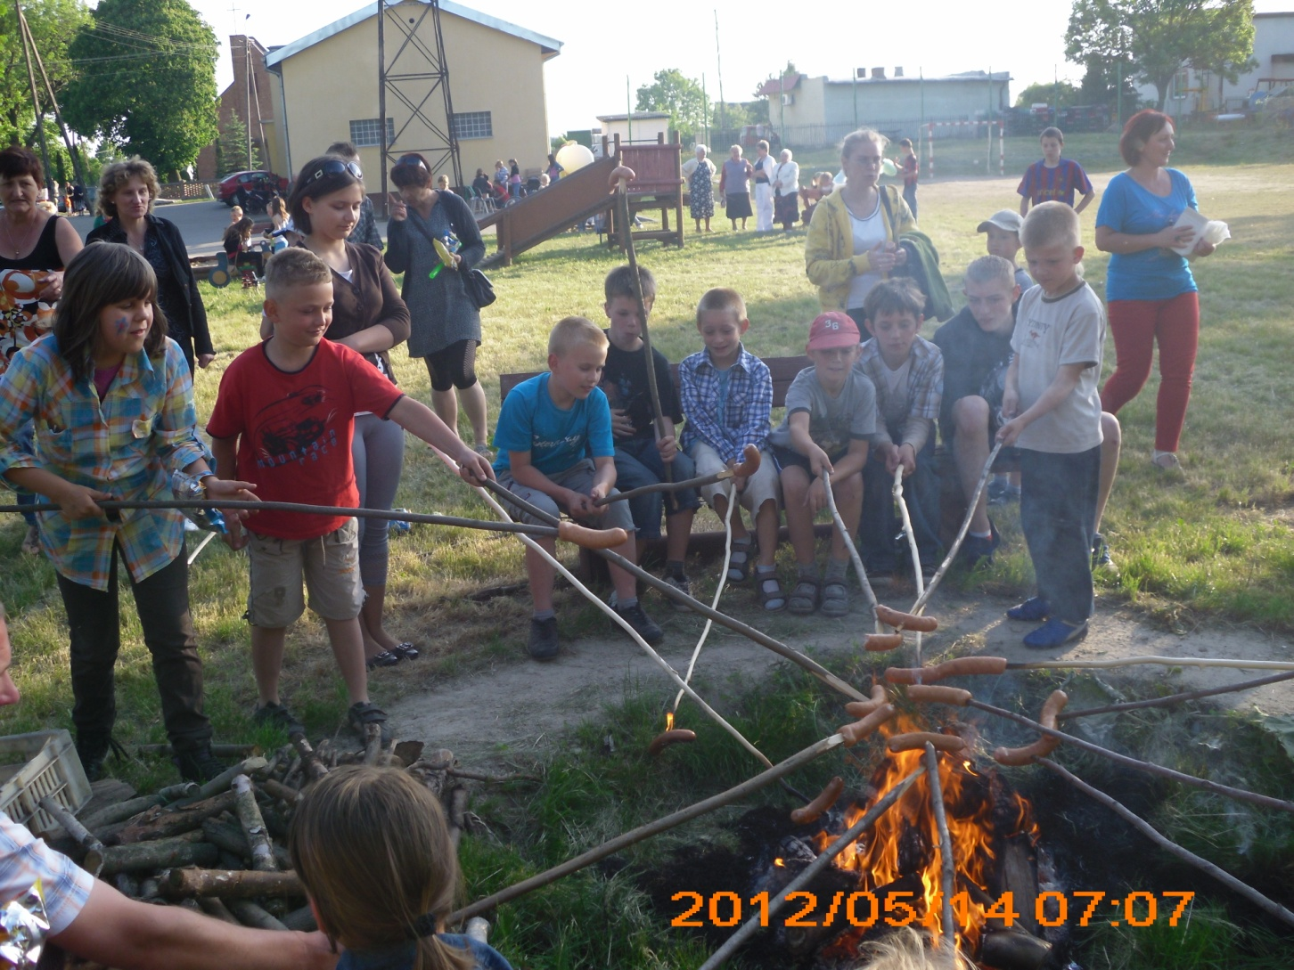

Slide 35
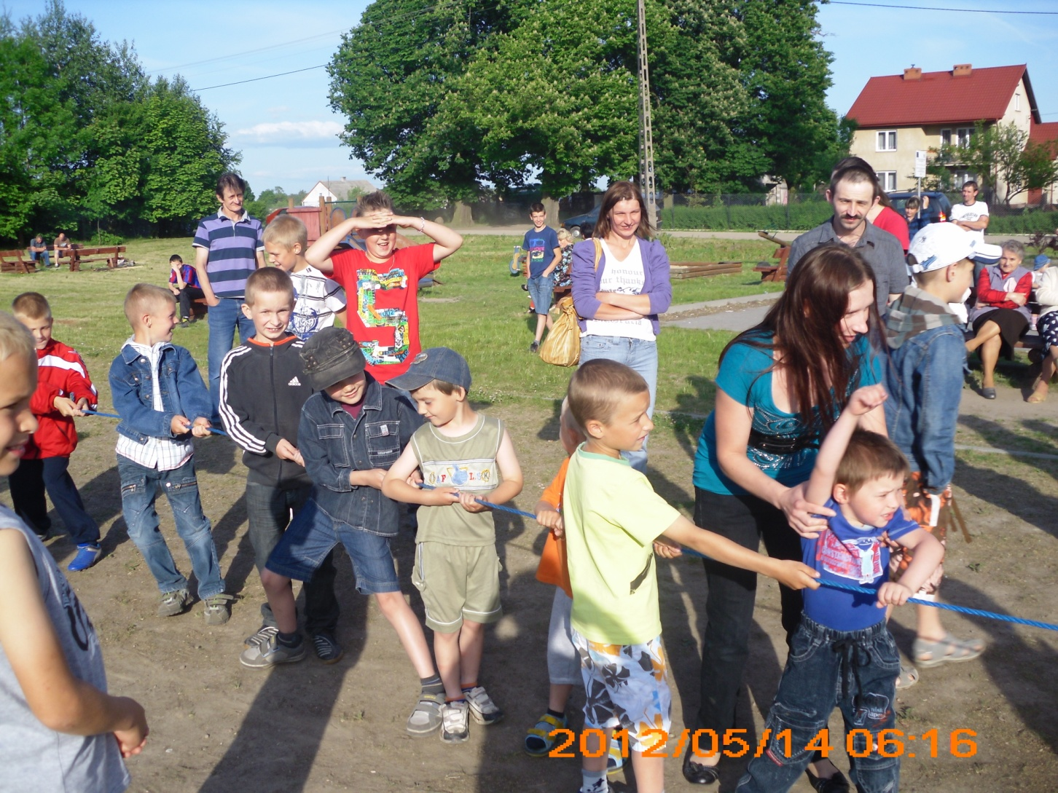

Slide 36
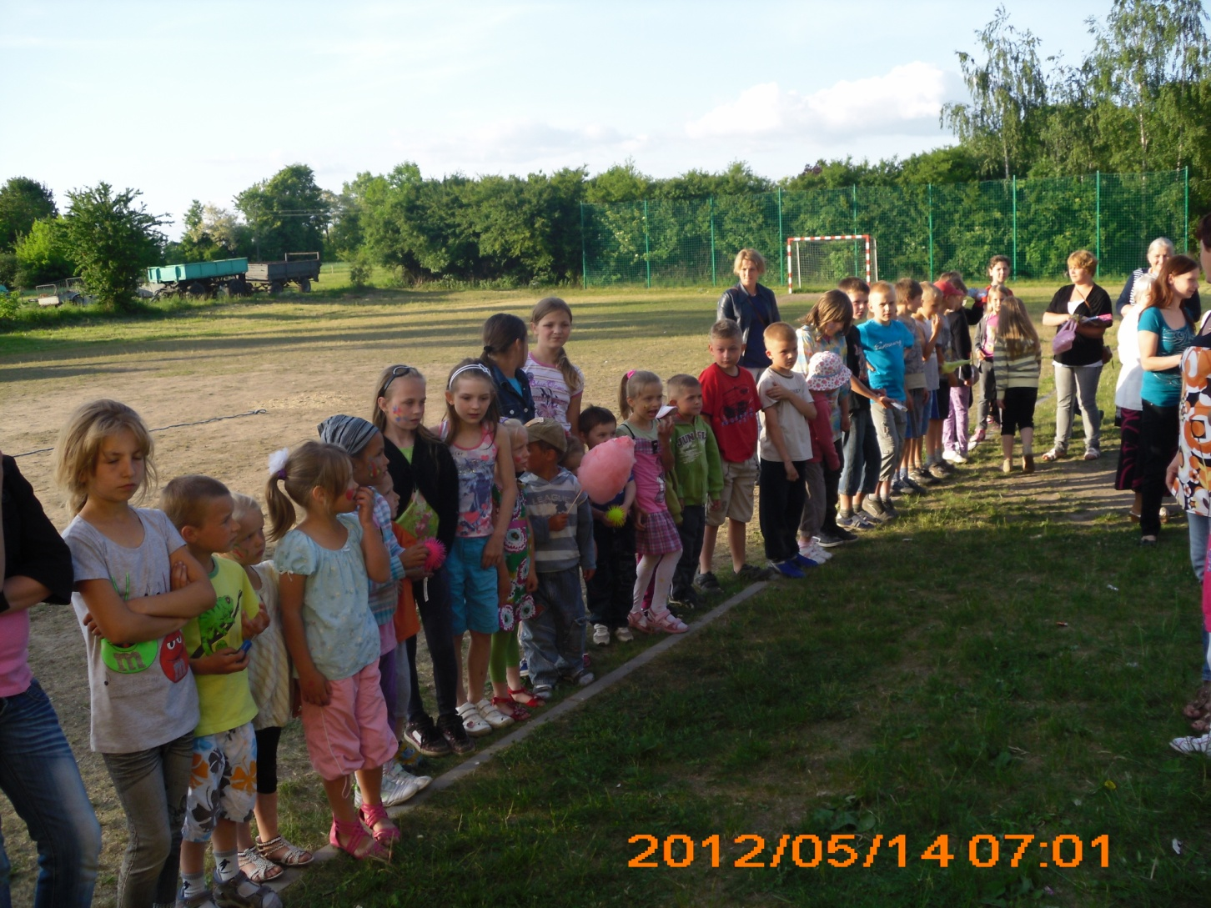
Do różnych konkursów było baaaardzoooo duuuużooo chętnych!!!

Slide 37
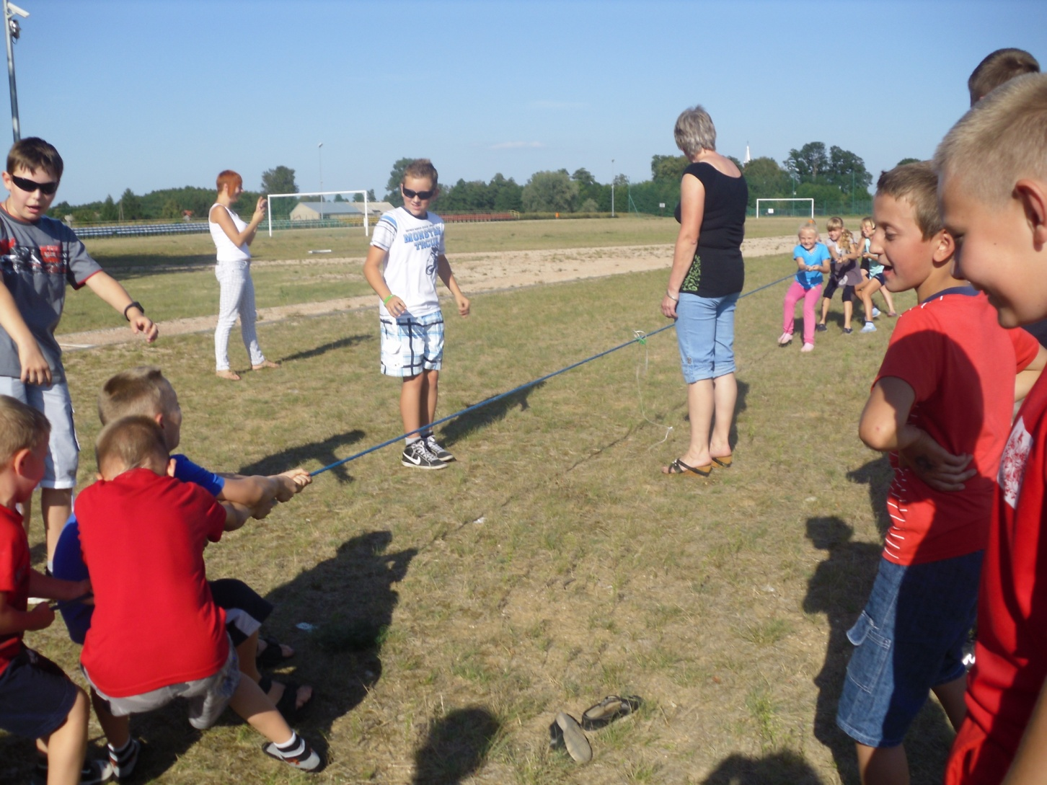
W wakacje, biblioteki dla swoich małych czytelników zorganizowały ogniska.

Slide 38
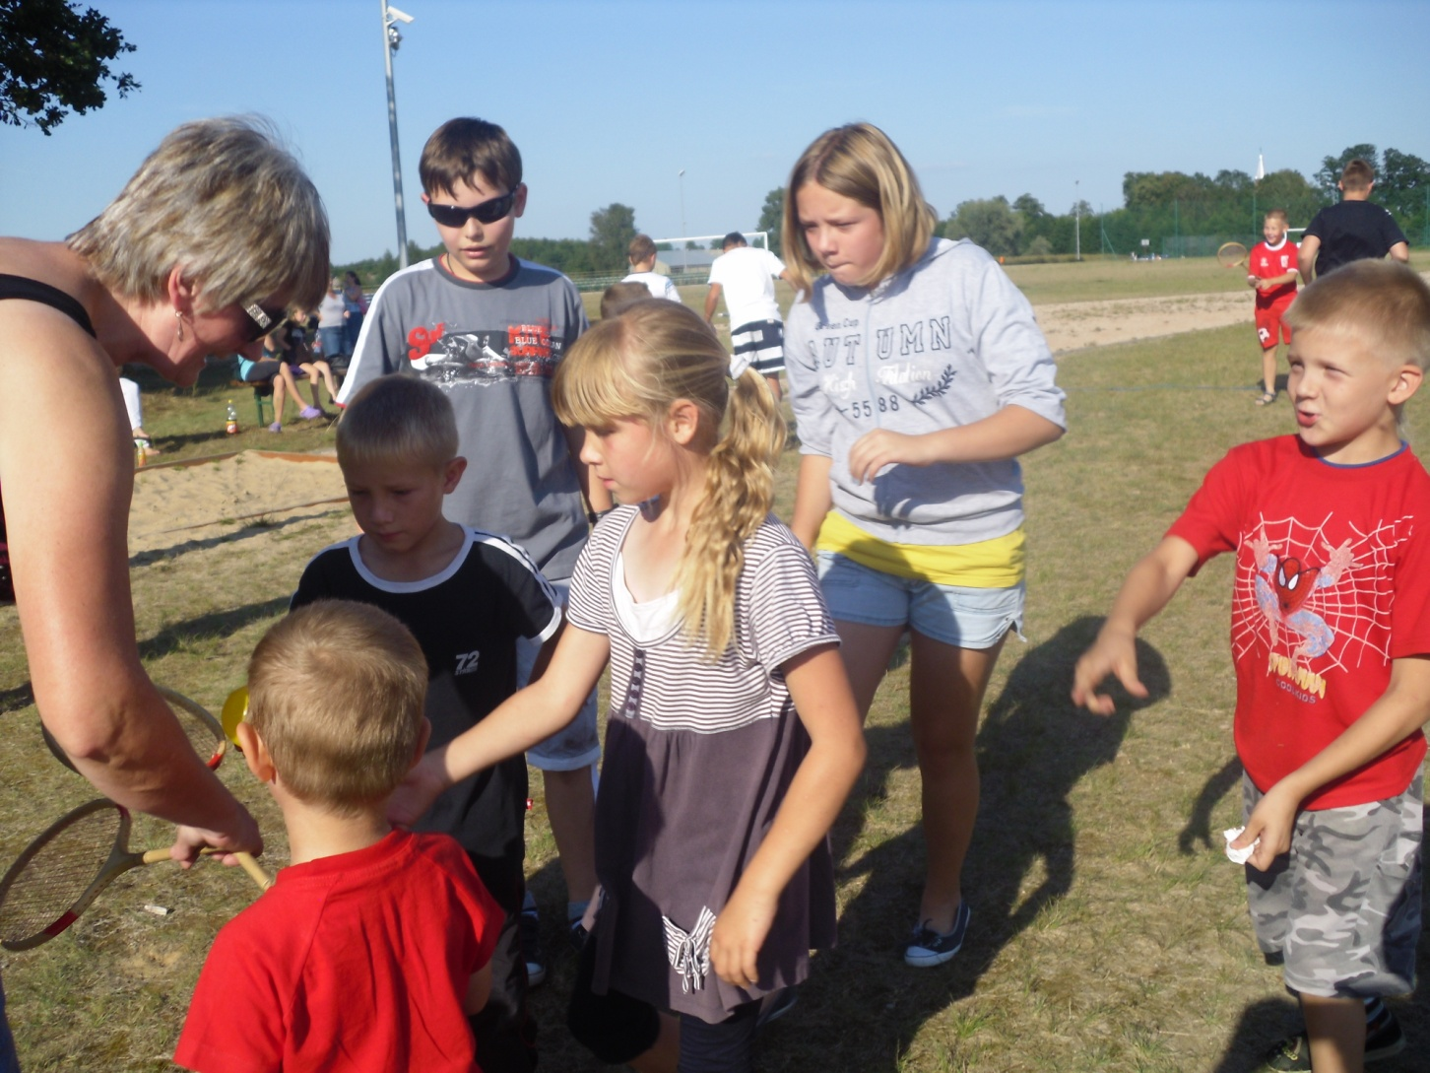
Rogowo …

Slide 39
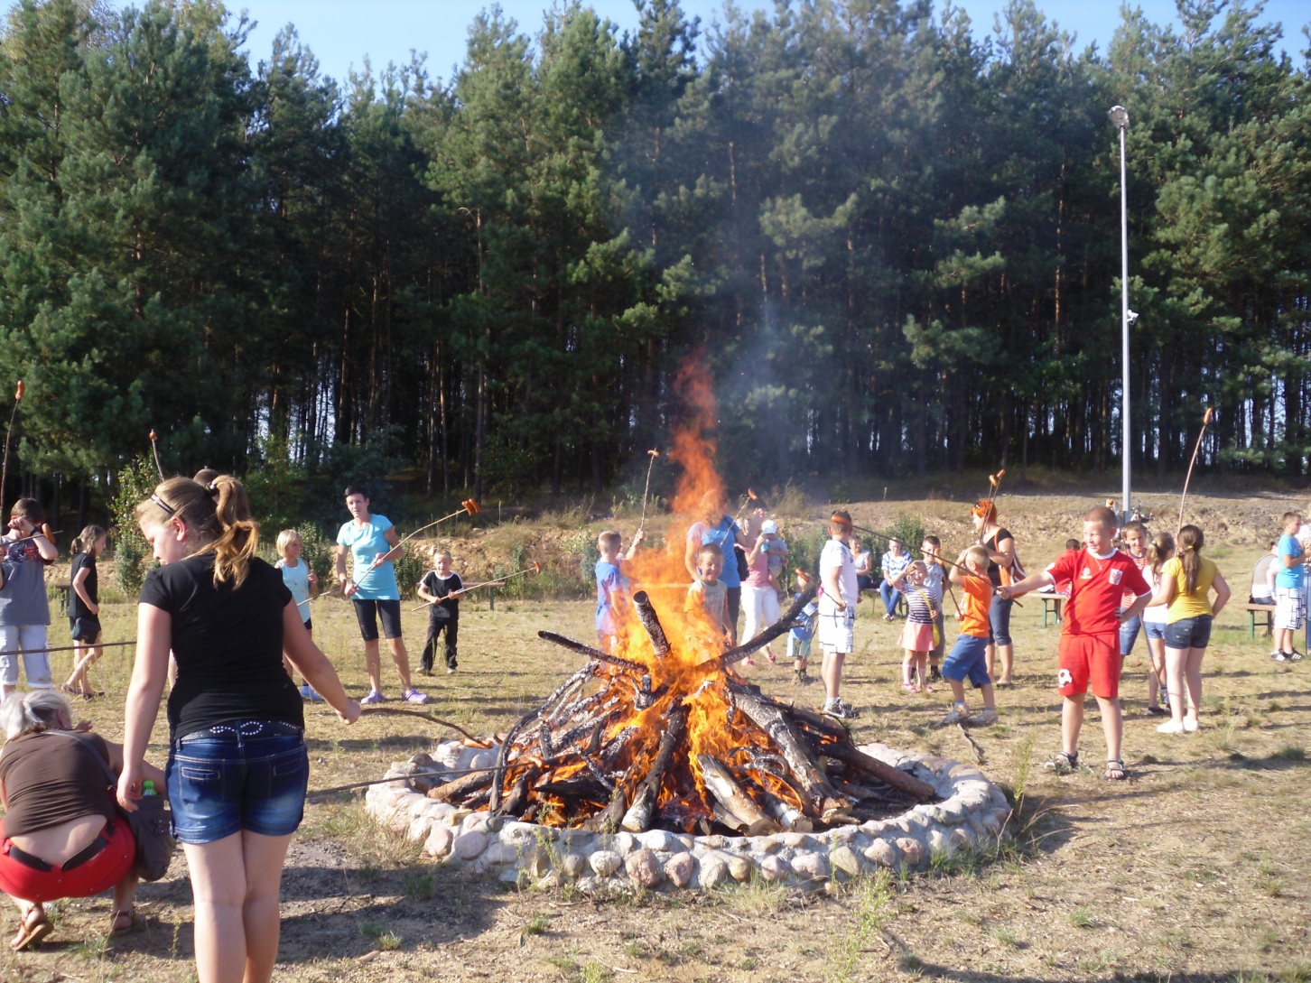

Slide 40
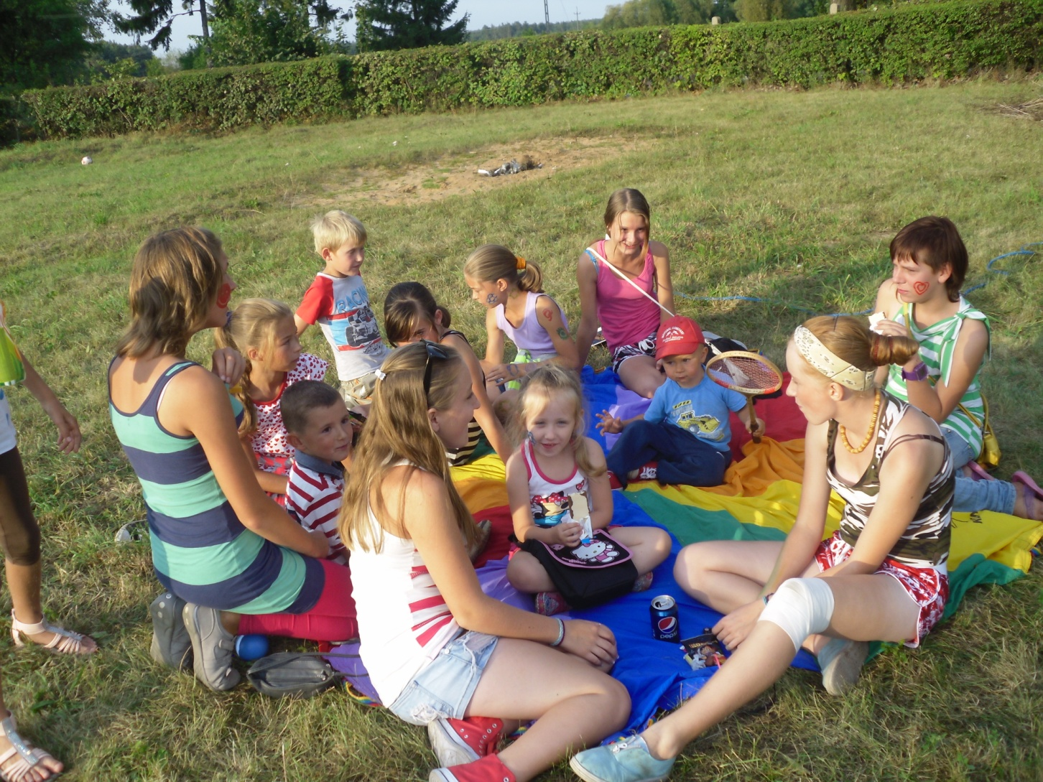
Sosnowo …

Slide 41
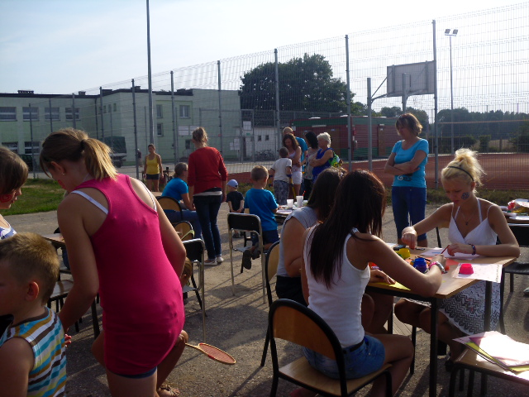

Slide 42
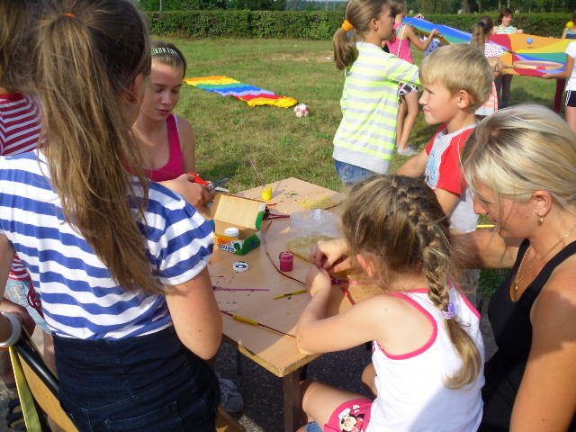

Slide 43
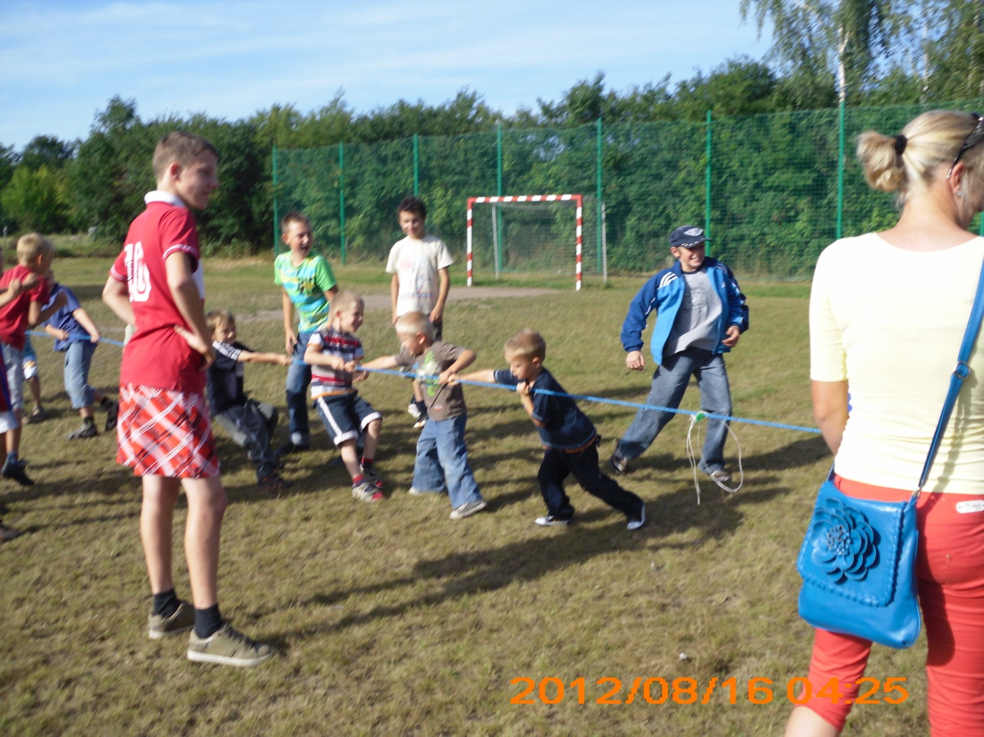
Pręczki …

Slide 44
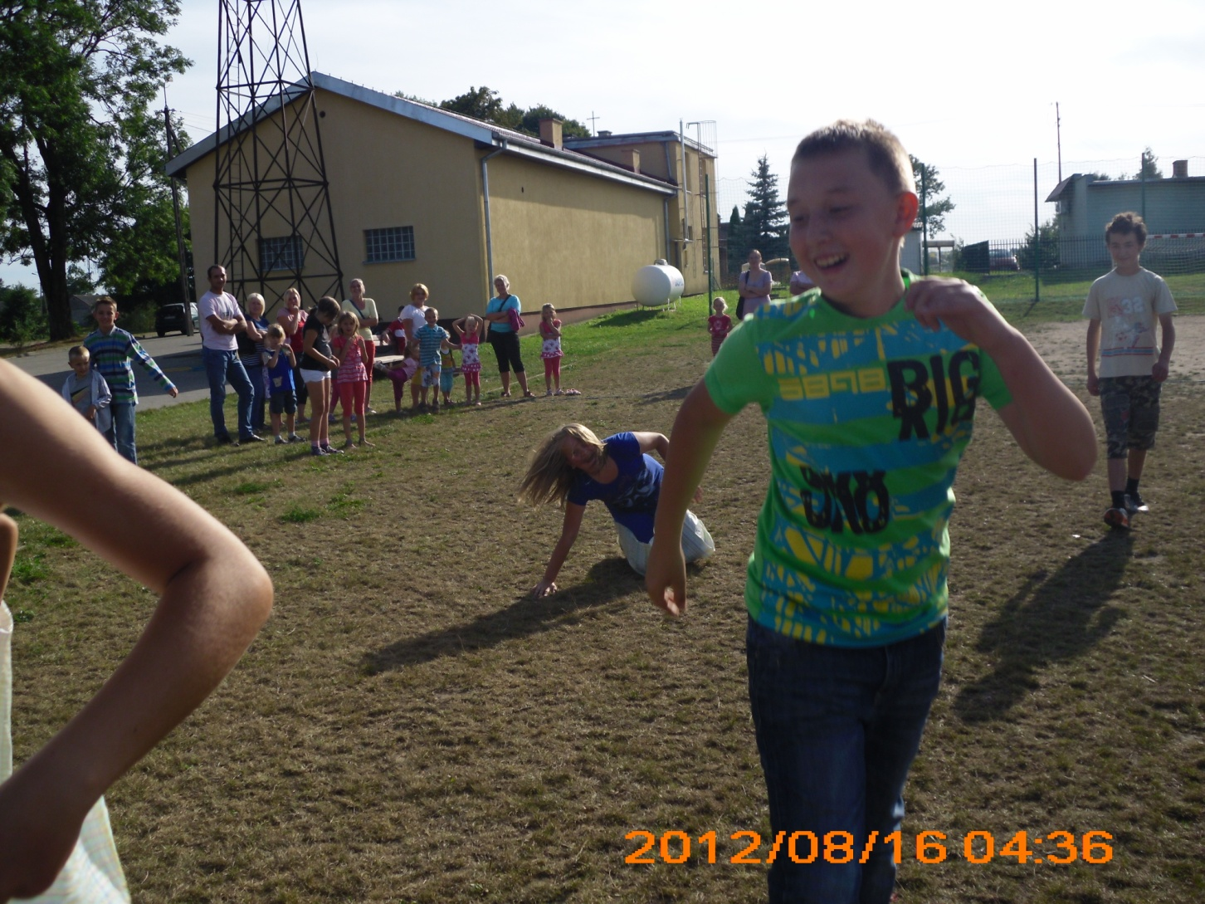

Slide 45


Slide 46

Pod patronatem Biblioteki powstała amatorska grupa teatralna „ Cień”.

Slide 47


Slide 48


Slide 49

Biblioteka to również miejsce spotkań i zabawy.

Slide 50

Biblioteka Sosnowo …

Slide 51


Slide 52


W Bibliotece można odpocząć …….
Pograć w piłkę ……….

Slide 53


Odrobić lekcje …….

Slide 54

Biblioteka Pręczki …

Slide 55


Slide 56


Slide 57


Slide 58

Zabawa w Bibliotekę

Slide 59


Slide 60

Biblioteka Rogowo …

Slide 61


Slide 62


Slide 63

Biblioteka Stary Kobrzyniec …

Slide 64



Slide 65



Slide 66

Wieczór poetycki Lidii Rutkowskiej.

Slide 67

Poetki pochodzącej z naszego terenu. Pani Lidia niejednokrotnie została doceniona przez miłośników poezji. W swojej twórczości wraca do wspomnień dzieciństwa, szkolnych lat i przeżyć . Jesiennymi barwami poezji odpędziła listopadowe deszcze i smutki.

Slide 68

Zasłuchani goście powrócili do rodzinnych domów ogrzewanych piecem kaflowym, pieczoną pajdą chleba, i mamą pochylona nad stołem oświetlonym lampą naftową.

Slide 69

Twórczość pani Lidii przybliżona została gościom przez uczniów Szkoły Podstawowej i Gimnazjum w Rogowie.

Slide 70

Pod patronatem Biblioteki dla mieszkańców Rogowa i okolic odbyły się warsztaty manualne.

Slide 71

Kiermasz Bożonarodzeniowy.

Slide 72

Na terenie naszej gminy mieszka wiele uzdolnionych pań, które swoje prace mogą wystawić na kiermaszu organizowanym przez Bibliotekę.

Slide 73


Slide 74


Slide 75


Slide 76

Konkurs plastyczny w Filii w Pręczkach pt. „Moje Mikołajki „ w konkursie brało udział 38 dzieci.

Slide 77


Slide 78


Slide 79

W 2012 roku Biblioteka ubiegała się o dotacje z Biblioteki Narodowej na zakup nowości czytelniczych, otrzymaliśmy 4651 zł. Zakupiono min. książki popularno – naukowe w języku angielskim.

